Slide 1
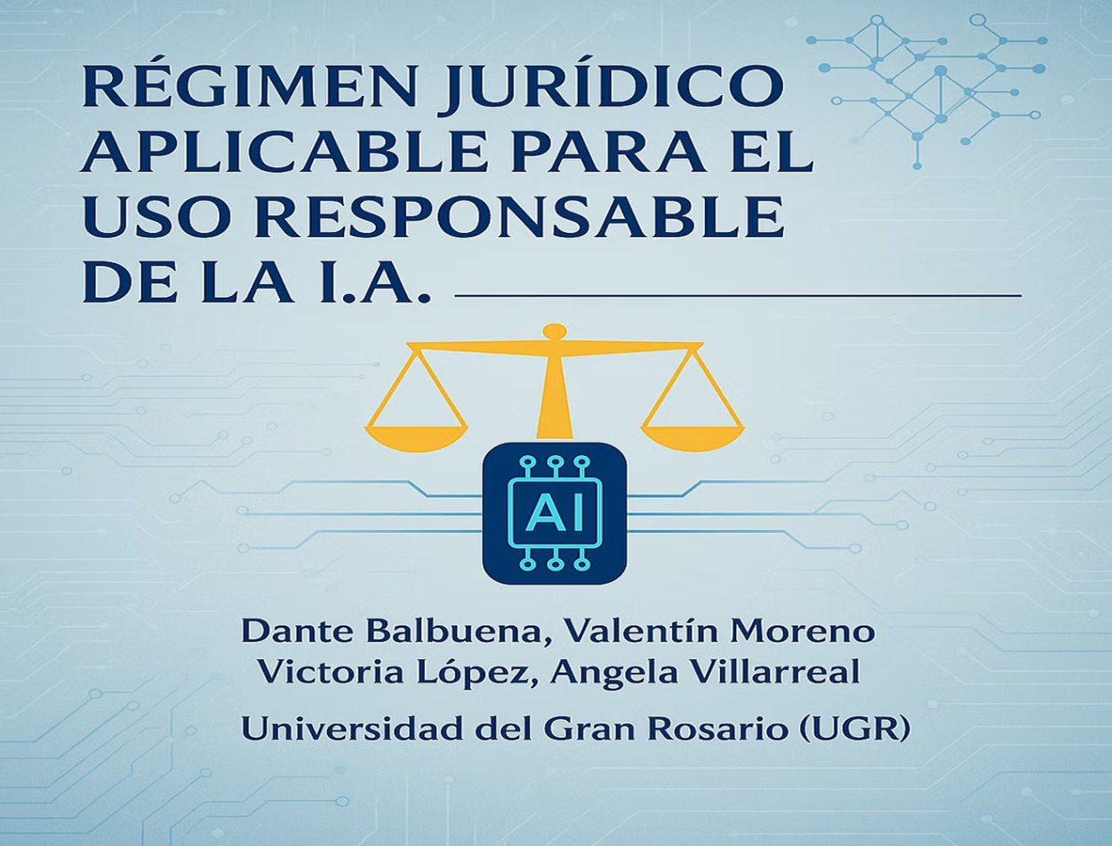

Slide 2
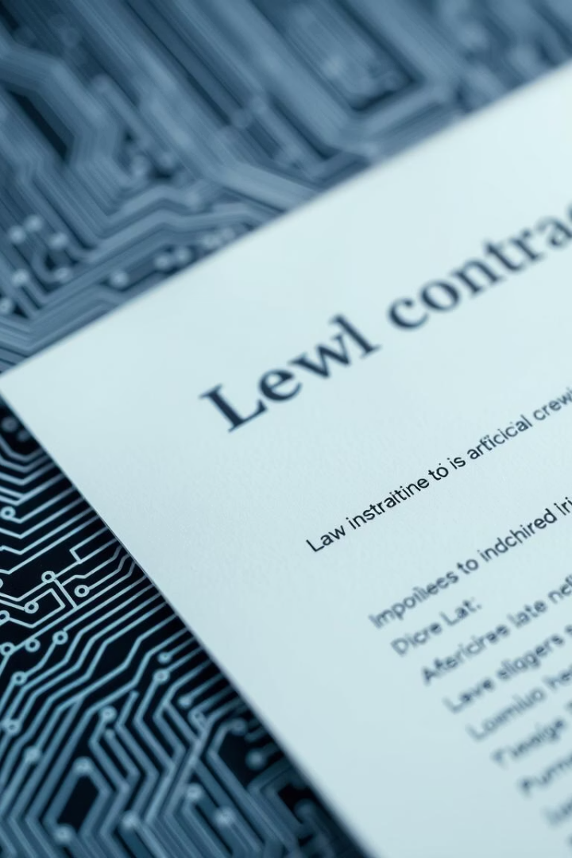



Introducción
Desafíos de la IA
Análisis del Proyecto
La IA plantea retos en derechos humanos y ciberseguridad.
Analizamos un proyecto de ley nacional para mejorarlo.
Áreas Abordadas
Trazabilidad, impacto, riesgos y responsabilidad legal.

Slide 3

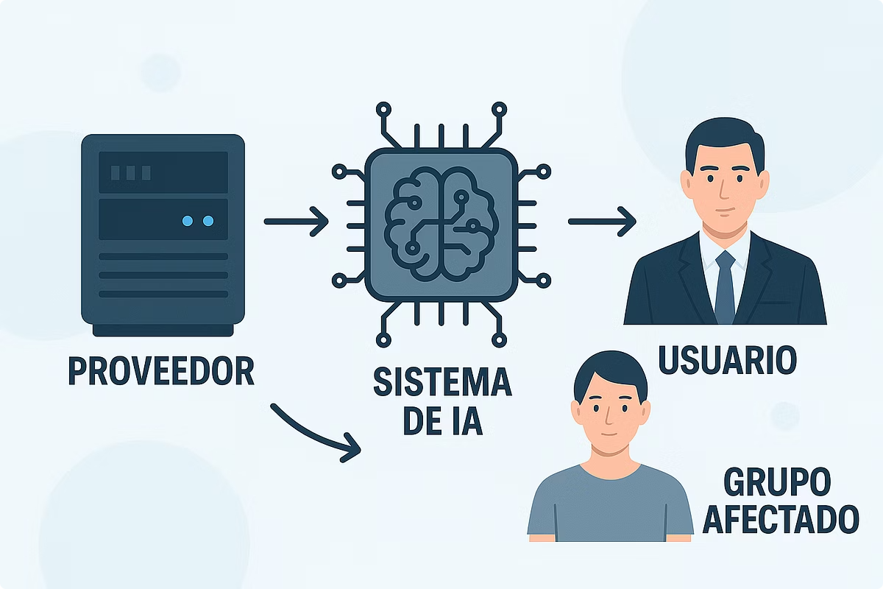
Artículos 1 al 4 – Definiciones y Alcance
Artículo 1
Establece el régimen jurídico del uso de la IA en Argentina.
Artículo 2
Define como objetivo el uso ético, seguro y respetuoso de los derechos humanos.
Artículo 3
Determina el ámbito de aplicación incluyendo proveedores, usuarios y fabricantes.
Artículo 4
Establece definiciones clave: IA, sistema de IA, uso responsable, transparencia, etc.

Slide 4

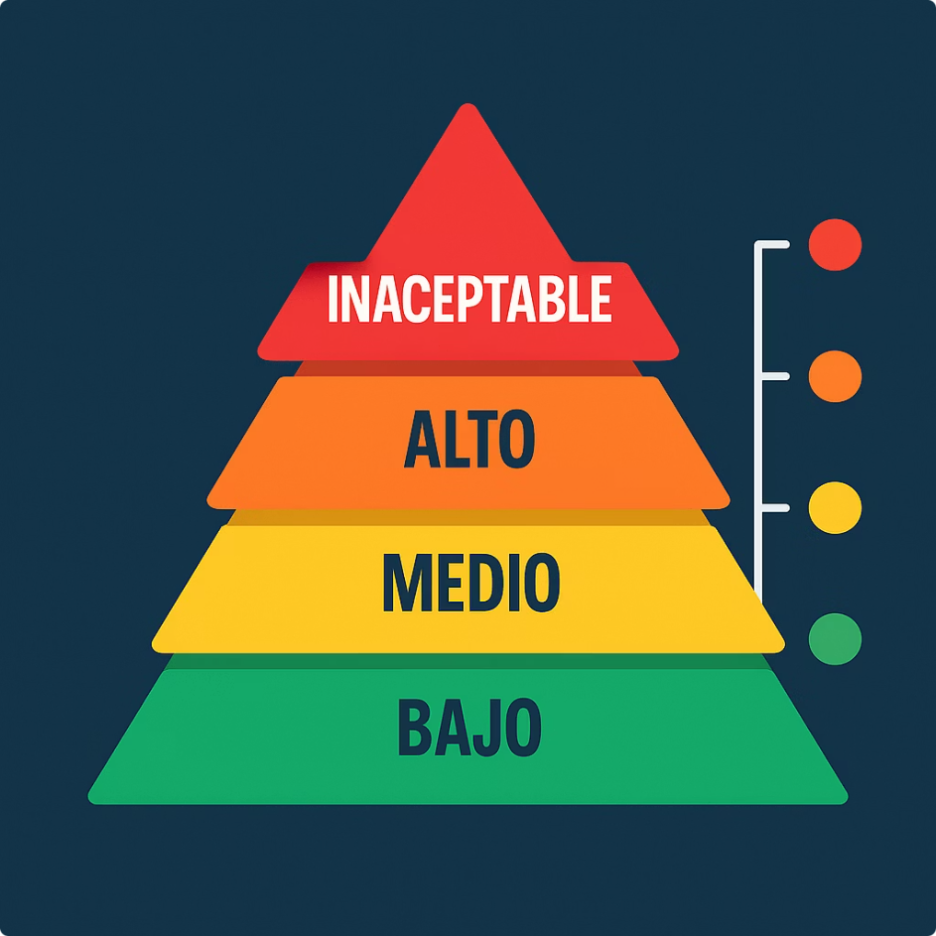




Artículos 5 al 7 – Principios y Gestión de Riesgos
Artículo 5:
Principios Rectores
Artículo 6:
Evaluación de Impacto
Artículo 7:
Clasificación de Riesgos
Transparencia, trazabilidad, equidad, privacidad y robustez.
Obligatoria en DD.HH., participativa y pública.
4 niveles: inaceptable, alto, medio y bajo. Prácticas prohibidas.
Artículo 7:
Control Estatal
Visión técnica y ética para facilitar la mitigación de riesgos.

Slide 5




Artículos 8 al 11 – Privacidad y Sanciones
Artículo 8
Artículo 9
Artículo 10
Artículo 11
Garantiza la privacidad y protección de datos conforme a la ley 25.326.
Establece responsabilidades de proveedores y usuarios para mitigar efectos negativos y proteger derechos.
Designa al INTI como autoridad de aplicación con facultades de auditoría, reglamentación y sanción.
Determina sanciones como multas, suspensión y prohibición de uso ante infracciones.

Slide 6
Artículos 12 al 14 – Responsabilidad y Consejo Asesor
Artículo 12 – Acción Judicial
Artículo 13 – Consejo Asesor
Artículo 14 – Funciones del Consejo
Reclamación judicial sin necesidad de probar culpa (responsabilidad objetiva).
Creación dentro de la Jefatura de Gabinete.
Asesoramiento técnico y ético, participación ciudadana, educación en IA.
Indemnización entre 1 y 1000 Argentinos Oro.
Juicio en domicilio del afectado o infractor.
Defensa de derechos vulnerados.

Slide 7
Artículos 15 al 17 – Cooperación y Aplicación
Artículo 15 – Cooperación internacional:
Participación en foros y estándares internacionales sobre IA.
Artículo 16 – Vigencia:
La ley entra en vigor desde su publicación en el Boletín Oficial.
Artículo 17 – Reglamentación:
El Poder Ejecutivo podrá reglamentar, aplicar y designar organismos responsables.

Slide 8
Conclusión
Análisis Integral
Propuestas de Mejora
Proyecto desde lo jurídico, técnico y ético.
Enfoque en trazabilidad, equidad y supervisión.
Apoyo de LLM
Fortaleza Ciberseguridad
Validación de ideas, sin reemplazar nuestro criterio.
Aplicación de saberes para fortalecer la norma.

